Slide 1

Система контроля качественного использования костюма и дополнительной системы контроля на рабочих местах
Команда проекта:
Степанов А.Д.
Хитрова П.С. СОД.3-21-1
Мезенкова А.Е. СОД.2-21-1
Охват В.А. СОД.3-21-1
Купавых А.А. СОД.3-21-1
Шипко Д.О. СОД.2-21-1
Казаков Г.А. СОД.3.21-1

Slide 2
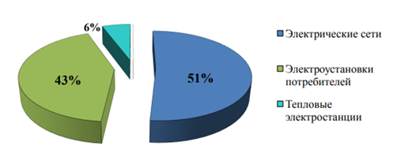

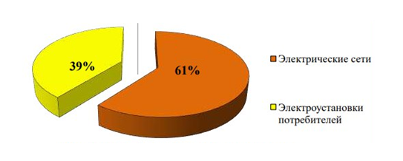
Проблема
Неисполнение соответствующих правил техники безопасности прописанных в федеральном законе №52 от 30 марта 1999 года «СанПин»
    Диаграмма за отчетный период с Января на Сентябрь 2023 года
    Диаграмма за отчетный период 2022 года

Slide 3
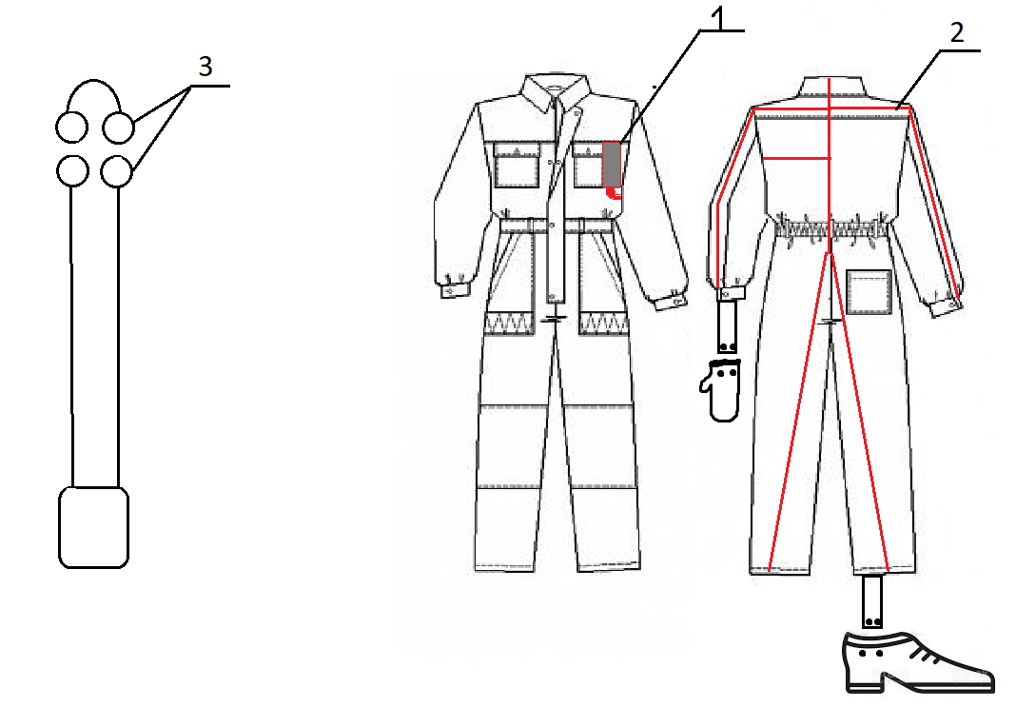

Решение
    Система контроля безопасности персонала посредством правильного использования СИЗ. При размыкании контактов между элементами одежды срабатывает оповещение пользователя.
    Схема модернизации
    где 1 – контроллер со съёмным аккумулятором,
    2 – провода(проводники),
    3 - клёпы. которые образуют замкнутую цепь

Slide 4
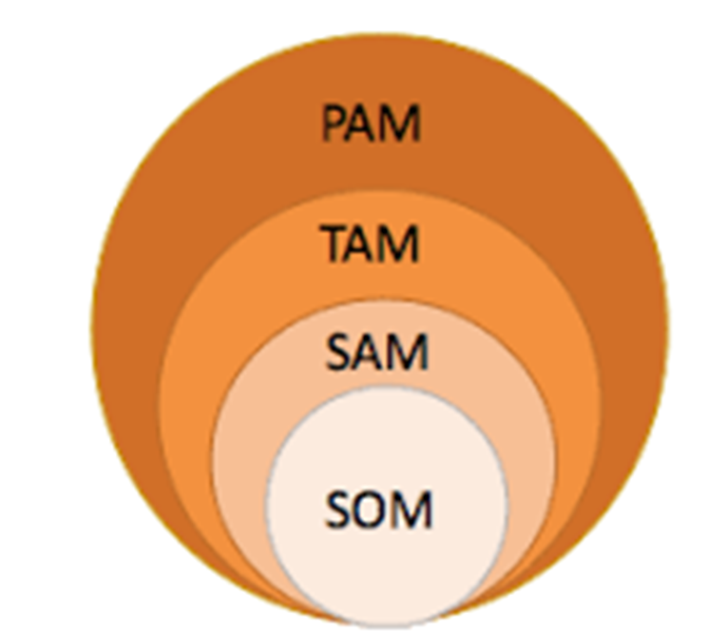
Рынок
PAM – 2699,89 млрд. рублей
TAM – 82 млрд. рублей
SAM – 25 млрд. рублей
SOM - 32 млн. рублей

Slide 5
Конкуренты и ваши преимущества
Параметр | Создаваемый продукт | Основные конкуренты
Наименование | «Система контроля» | ФПГ Энергоконтракт «шунтирующий экранирующий комплект Эп-4(0) «Энерго-Тесла Smart» и дугостойкий «Энерго Smart» | «Умная каска Atom 4.0.»
Мгновенное оповещение сотрудника о неправильности эксплуатации спецодежды | + | - | -
Определение местоположения сотрудника | + | - | +
Хранение информации (черный ящик) | - | + | +
Простота обслуживания устройства | + | - | +
Стоимость (ср.) | ~65 000 руб. | ~200 000 руб. | ~300 000 руб.
Страна-производитель | Россия | Россия | Россия

Slide 6
Бизнес-модель «Lean canvas»
2. Проблема -неправильное применение СИЗ; -отсутствие системы мониторинга; -меры по обучению персонала. существующие альтернативы: -Визуальные проверки; -Баркоды или RFID-метки; -Биометрические системы; -Звуковые или вибрационные сигналы | 4. Решение Устройство позволяющие упростить контроль за использованием спецодежды, а также отслеживание персонала в рабочее время. | 3. Ценностные предложения Устройство для контроля СИЗ и персонала. Вырастит процент корректного использования СИЗ, а также снизится процент самоволие в рабочее время. Улучшит соблюдение техники безопасности. Характеристики -Новизна -Компактность -Не высокая стоимость -Снижение рисков -Доступность -Удобство в использовании | 9. Скрытое преимущество -Моментальное оповещение сотрудников; -пресечение самоволия | 1. Сегменты клиентов Узкая ниша Предприятия (ПАО«ИРКУТСКЭНЕР-ГО»; АО «ЕвроСибЭнерго»; ООО "Иркутская Энергосбытовая компания»; АО "Братская электросетевая компания»; АО «Витимэнергосбыт»
 | 8. Ключевые ресурсы -Разработчики и инженеры для создания системы отслеживания -Партнеры и поставщики специальной одежды с установленными датчиками отслеживания. -Маркетинговые специалисты для продвижения продукта Типы ресурсов -Физические -Интеллектуальные -Человеческие -Финансовые
 |  |  | 5. Каналы Продажа устройства напрямую электроэнергетическим компаниям; Партнерство с производителями спецодежды для продажи их товаров с установленным устройством;
7. Структура издержек - Расходы на разработку и производство устройства - Расходы на маркетинг и продвижение продукта. -Обслуживание и поддержка системы -Установка устройства на спецодежду и обеспечение его функционирования |  | 6. Потоки доходов -Продажа устройства и оборудования; -Услуги технической поддержки и обслуживания; -Партнерства и сотрудничество; -Патентная защита и лицензирование. Типы Продажа активов / Плата за пользование / Плата по подписке / Лизинг/аренда/рента / Лицензирование Брокерские доходы / Реклама -Фиксированное ценообразование -Цена по прейскуранту /Цена зависит от объёма / Цена зависит от типа клиента

Slide 7
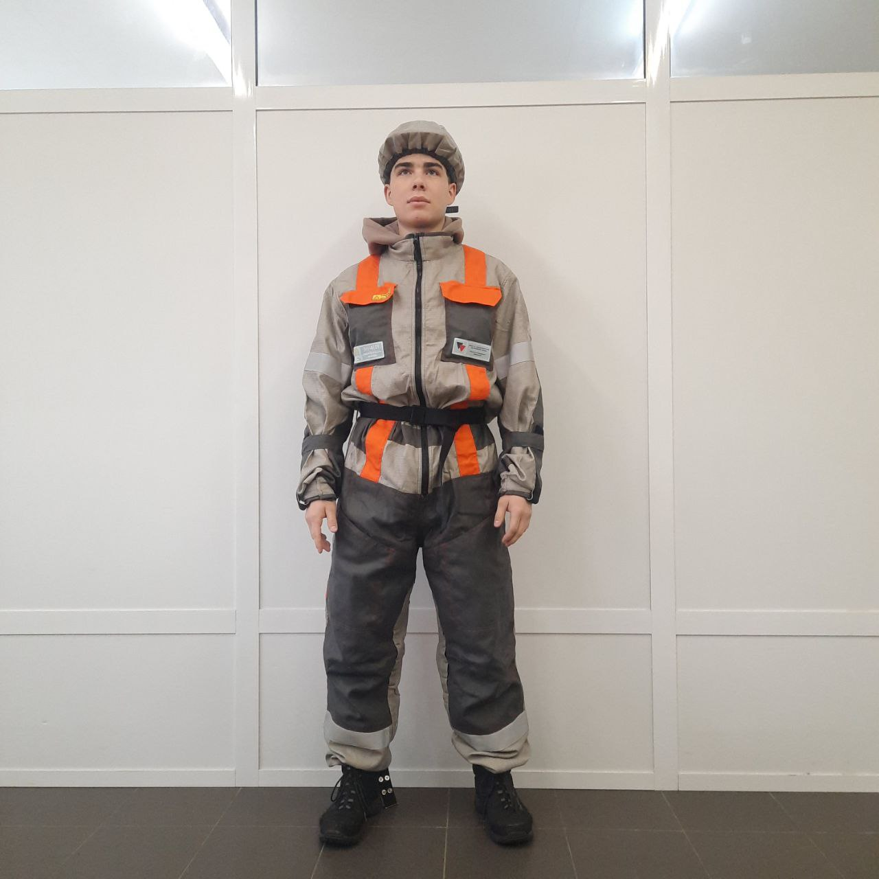
Текущие результаты
    Потенциальная структурная схема установки устройства;
    План реализации, который включает в себя:
    Создание прототипа;
    Тестирование и отладка устройства;
    Мониторинг и поддержка устройства;
    Оценка эффективности устройства;
    Постоянное совершенствование устройства;
    Выход на рынок.
    За месяц планируется осуществить п.1 и п.2

Slide 8
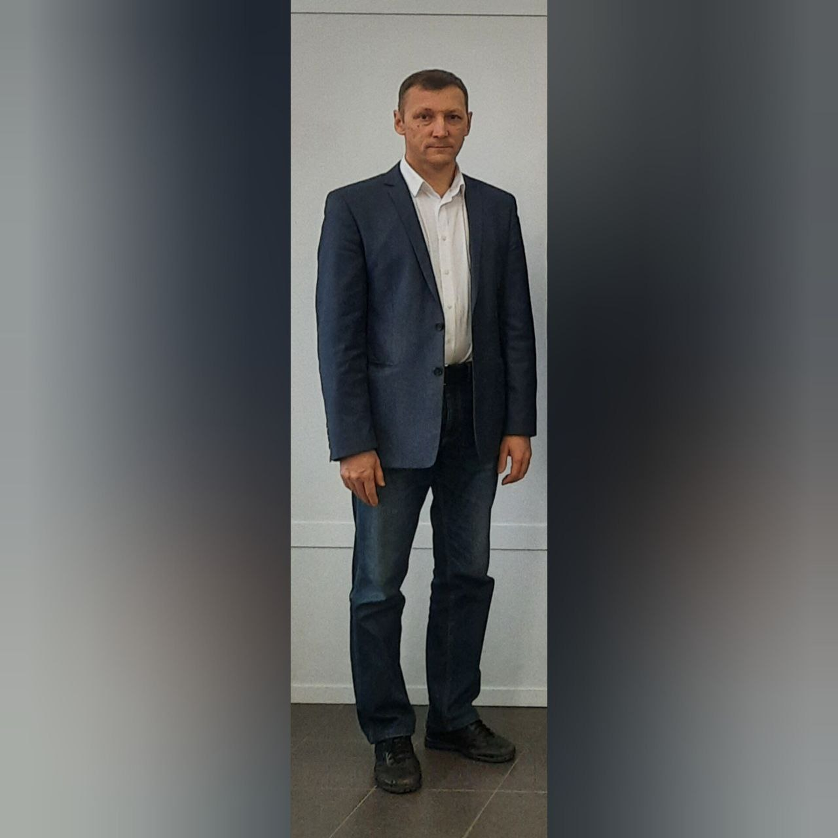
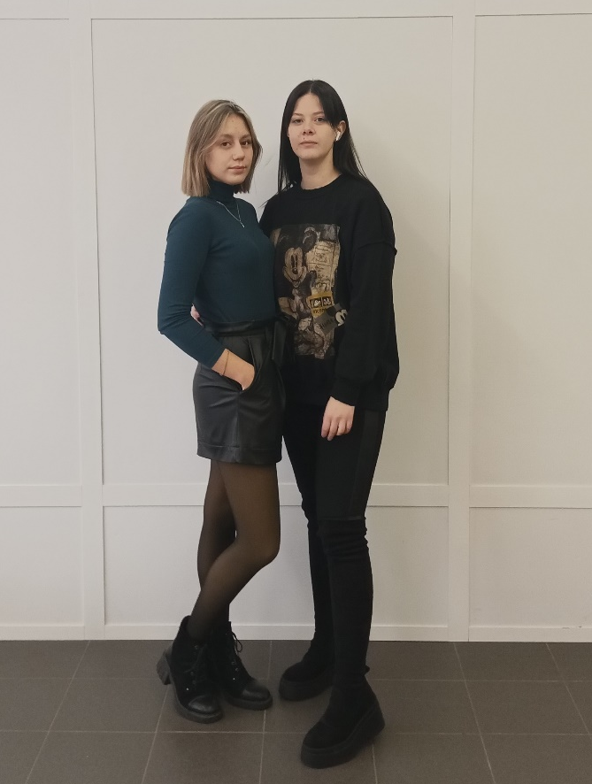
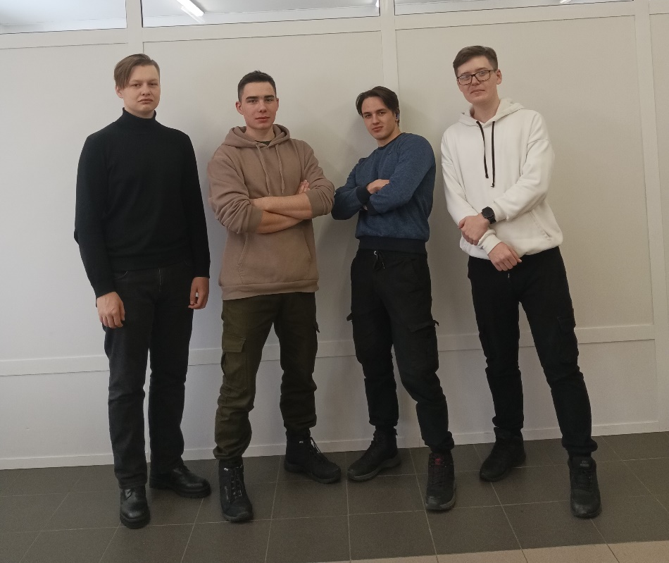
Команда
Наставник:
Степанов А.Д.
Организационные и документационные:
Хитрова П.С.
Мезенкова А.Е.
Техническое и уточнение идеи по разработке:
Охват В.А. СОД.3-21-1
Купавых А.А. СОД.3-21-1
Казаков Г.А. СОД.3.21-1
Шипко Д.О. СОД.2-21-1

Slide 9
    Устройство ККН
    Усовершенствование спецодежды контролем корректности
    Казаков Георгий
    Контакты:
    89027670434 – Наставник (Степанов А.Д.)
    89647456704 – Лидер группы(Хитрова П.С.)

